Slide 1







TRƯỜNG TIỂU HỌC LONG BIÊN
NHIỆT LIỆT CHÀO MỪNG CÁC EM HỌC SINH VỚI TIẾT HỌC
GIÁO DỤC THỂ CHẤT
Lớp 4 - Tuần 10
HỌC ĐỘNG TÁC TOÀN THÂN
GV: Nguyễn Văn Chiến

Slide 2

YÊU CẦU CẦN ĐẠT
Biết thực hiện động tác toàn thân cơ bản đúng theo
nhịp
Biết tự khám phá bài và quan sát động tác clip làm
mẫu của giáo viên để tập luyện
Biết vận dụng để tập rèn luyện sức khỏe , hình thành thói quen tập luyện TDTT
- Chăm chỉ, nghiêm túc, tích cực trong tập luyện .

Slide 3
1. Hoạt động mở đầu - Khởi động

Slide 4

Hát Bài : Chuông gió leng keng

Slide 5

2.Hình thành kiến thức mới
Ôn động tác Vươn thở,tay,chân,lườn, lưng
bụng

Slide 6
2.Hình thành kiến thức mới
Học động tác toàn thân với vòng

Slide 7
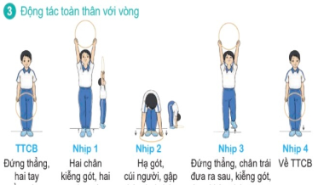
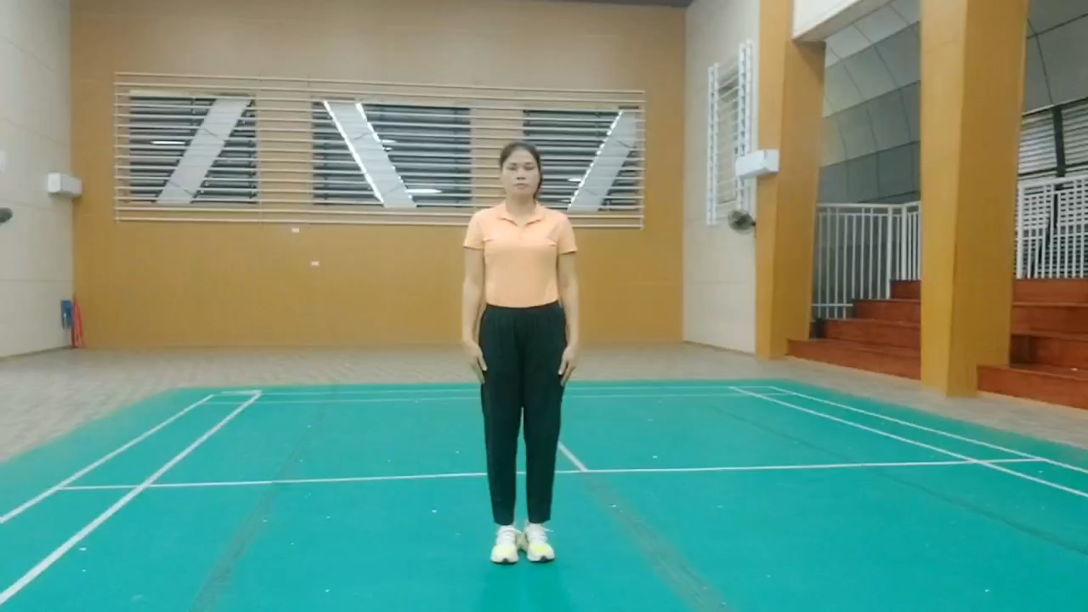

Slide 8
*Một số điểm cần lưu ý:
* Động tác toàn thân
- Nhịp 3 đứng thẳng, chân trái đưa ra sau,kiễng gót

Slide 9
3. Luyện tập - Tập đồng loạt: 2-3L - Chia tổ tập luyện: 2-3’ - Thi đua trình diễn:1L - Trò chơi: 6-8’

Slide 10
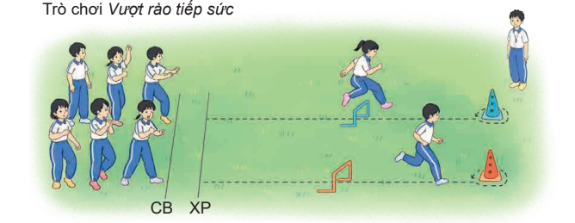

Trò chơi: Vượt rào tiếp sức
MĐ: Rèn luyện sự tập trung, phát triển sức nhanh, sức mạnh của đôi chân, sự khéo léo và sự phối hợp đồng đội.
-Cách chơi: Khi có lệnh em số 1 của mỗi đội chạy và bật nhảy qua rào rồi vòng qua cột mốc chạy về đập nhẹ tay vào em số 2. em số 2 thực hiện như em số 1 rồi đập nhẹ tay vào em số 3.
- Cứ tiếp tục chơi như thế cho đến em cuối cùng của mỗi đội.
- Đội nào xong trước ít phạm quy là thắng cuộc.

Slide 11

4.Vận dụng

Slide 12
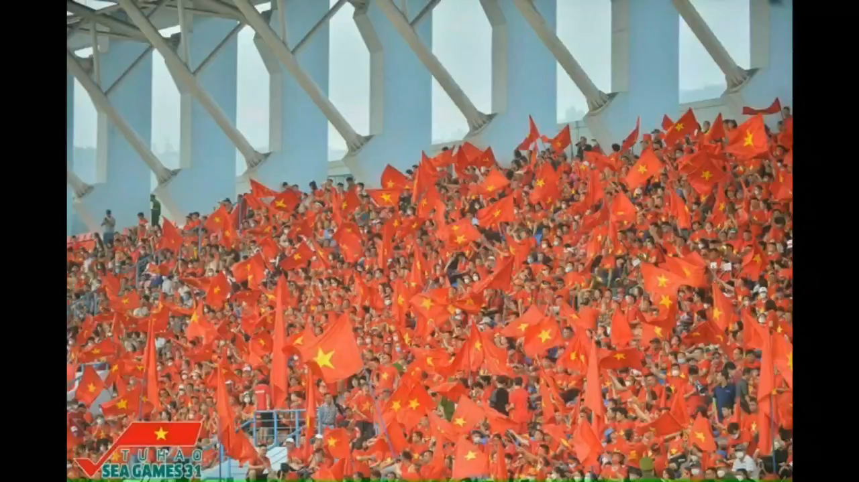

Slide 13
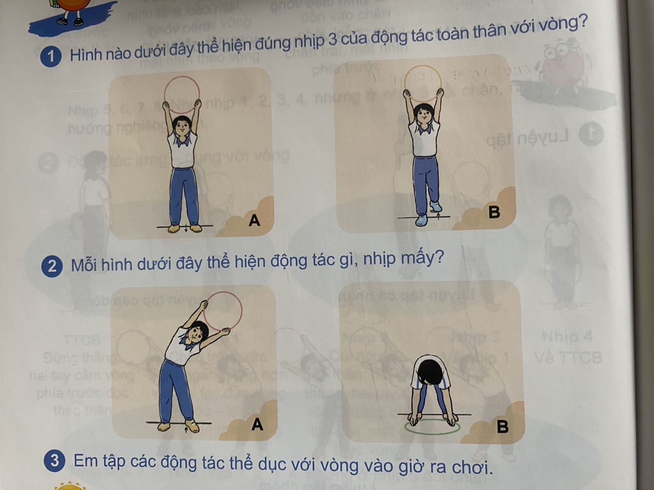


Slide 14

DẶN DÒ
- Ôn động tác toàn thân

Slide 15




Tiết học đến đây là kết thúc!
Chào tạm biệt các con !

